Slide 1
Опорные карточки
«Подводный мир»

Slide 2
«ДЕЛЬФИН»

Slide 3
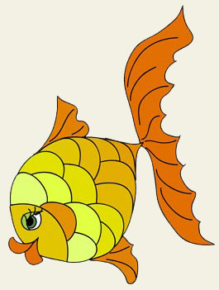
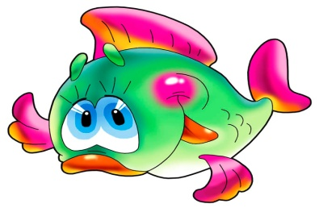

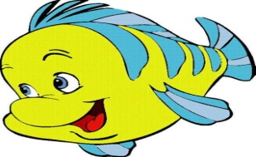
«МОРСКАЯ ЗВЕЗДА»

Slide 4

«МОРСКОЙ КОНЁК»

Slide 5
ШАБЛОН ПРЕЗЕНТАЦИИ ИЗГОТОВИЛА:
Новикова Лариса Александровна,
учитель начальных классов
МКОУ Синявская СОШ
Таловского района
Воронежской области
Новикова Л.А. http://zadorinka.ucoz.ru/

Slide 6
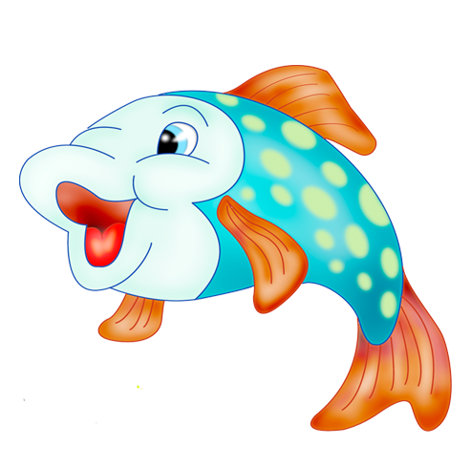
Использованные источники
http://alfor.ru/uploads/posts/2012-04/1333475683_7fouauxdk18n9zg.jpeg рамки
http://fileshare7170.dfiles.ru/auth-1373547393b58ac915e5c57f3153323c-77.45.225.151-602322353-34695671-guest/FS717-7/clipart-fish.rar клипарт рыбки (скачано в архиве)
http://pixelbrush.ru/uploads/posts/2012-12/1355216922_cvsqtmbwghtxldi.jpeg Русалочка

